Slide 1


Drons
Tecnologia per un futur millor

Slide 2
Que es un Drone o UAV?
Un drone o UAV (de les sigles Unmanned Aircraft Vehicle) es un vehicle aeri capaç de volar sense un pilot humà a bord.
El seu vol esta controlat:
Autònomament per ordinadors a bord de l’aparell.
Sota el comandament remot d’un pilot a terra. També reben el nom de RPAS (Remotely Piloted Aircraft Systems).
Mixte. El vol esta controlat per un pilot remot, pero en cas de problemes com perdua de conexio, el ordinador agafa el control i el retorna a la base.
Notes:
http://www.popsci.com/watch-brief-history-drone

Slide 3
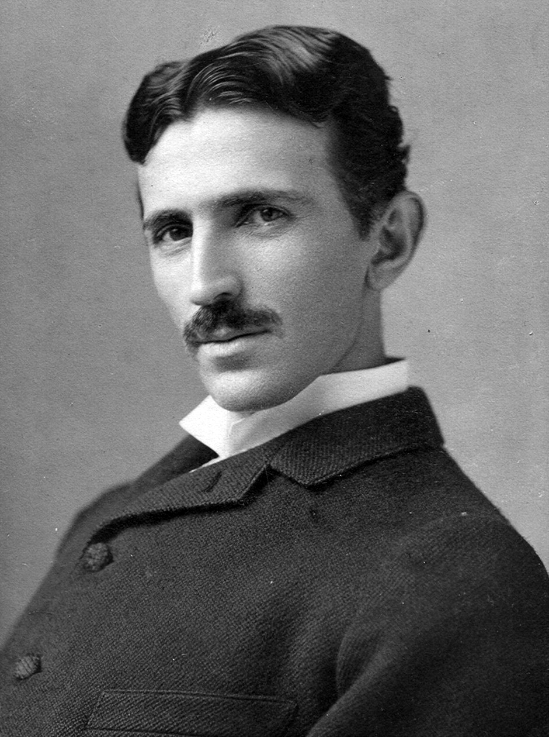
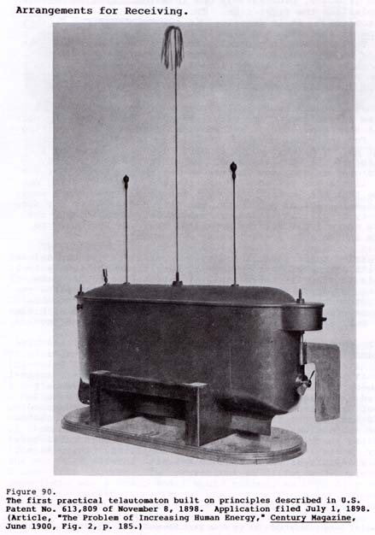
Historia del UAV
Des dels inicis de l'aeronàutica (fins i tot abans de l’avió) es van veure clars els perills per l’esser humà, i la possibilitat de fer servir enginys no tripulats per segons quines tasques, per exemple realitzar fotografies amb cometes.
El primer fet documentat es el bombardeig de Venècia pels austríacs el 22 d’agost de 1849 mitjançant globus aerostàtics no tripulats.
Nikola Tesla va demostrar al 1898 el control remot d’un vaixell mitjançant ones de radio marcant l’inici del radiocontrol i la robòtica moderna.

Slide 4
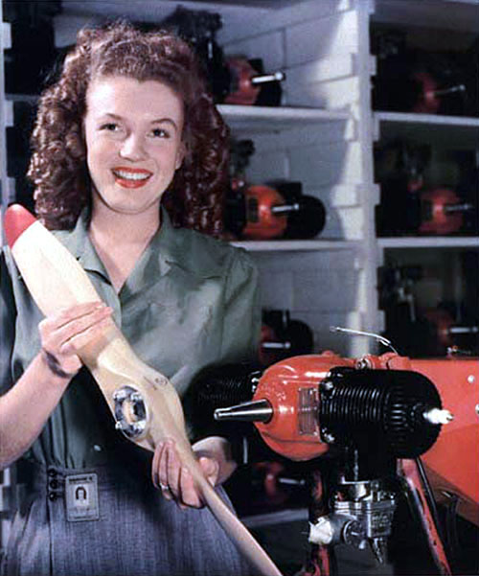
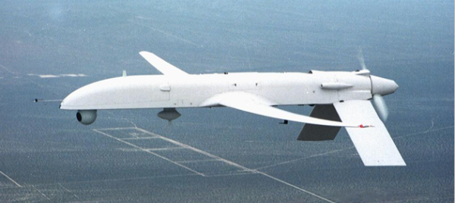
Historia del UAV
Els primers intents de fer un vehicle que voles autònomament daten de 1916 quan A.M. Low va intentar fer un objectiu aeri o target (per poder practicar tir pels pilots de combat)
Al 1935 Reginald Denny, un actor interessat en el radio control va fer diversos prototips del Radioplane pel mateix objectiu.
Per cert, Marilyn Monroe treballava a aquesta fabrica quan va ser descoberta
Al 1989 va aparèixer el GNAT-750 també conegut com Predator, equipat amb GPS i possiblement l’inici de la tecnologia UAV moderna.
En els 90, la popularització de la electrònica de consum (sobretot als mòbils) va fer abaratir el costs de diversos components popularitzant aquesta tecnologia també pel sector oci.

Slide 5
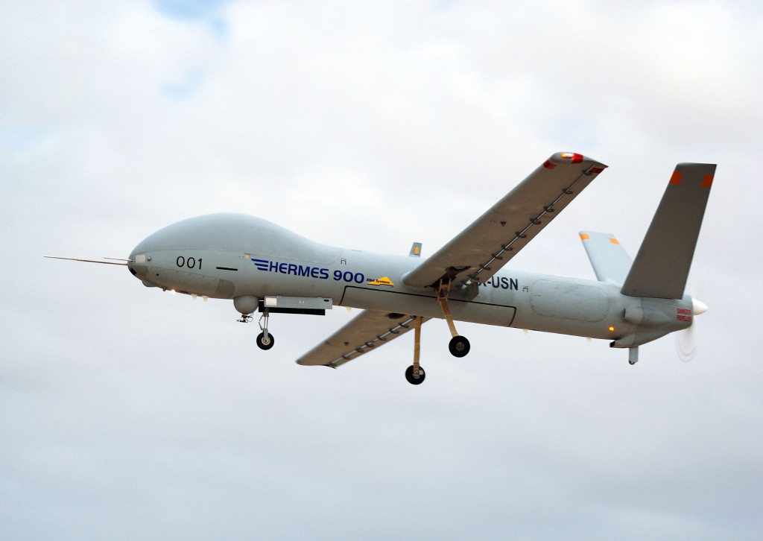
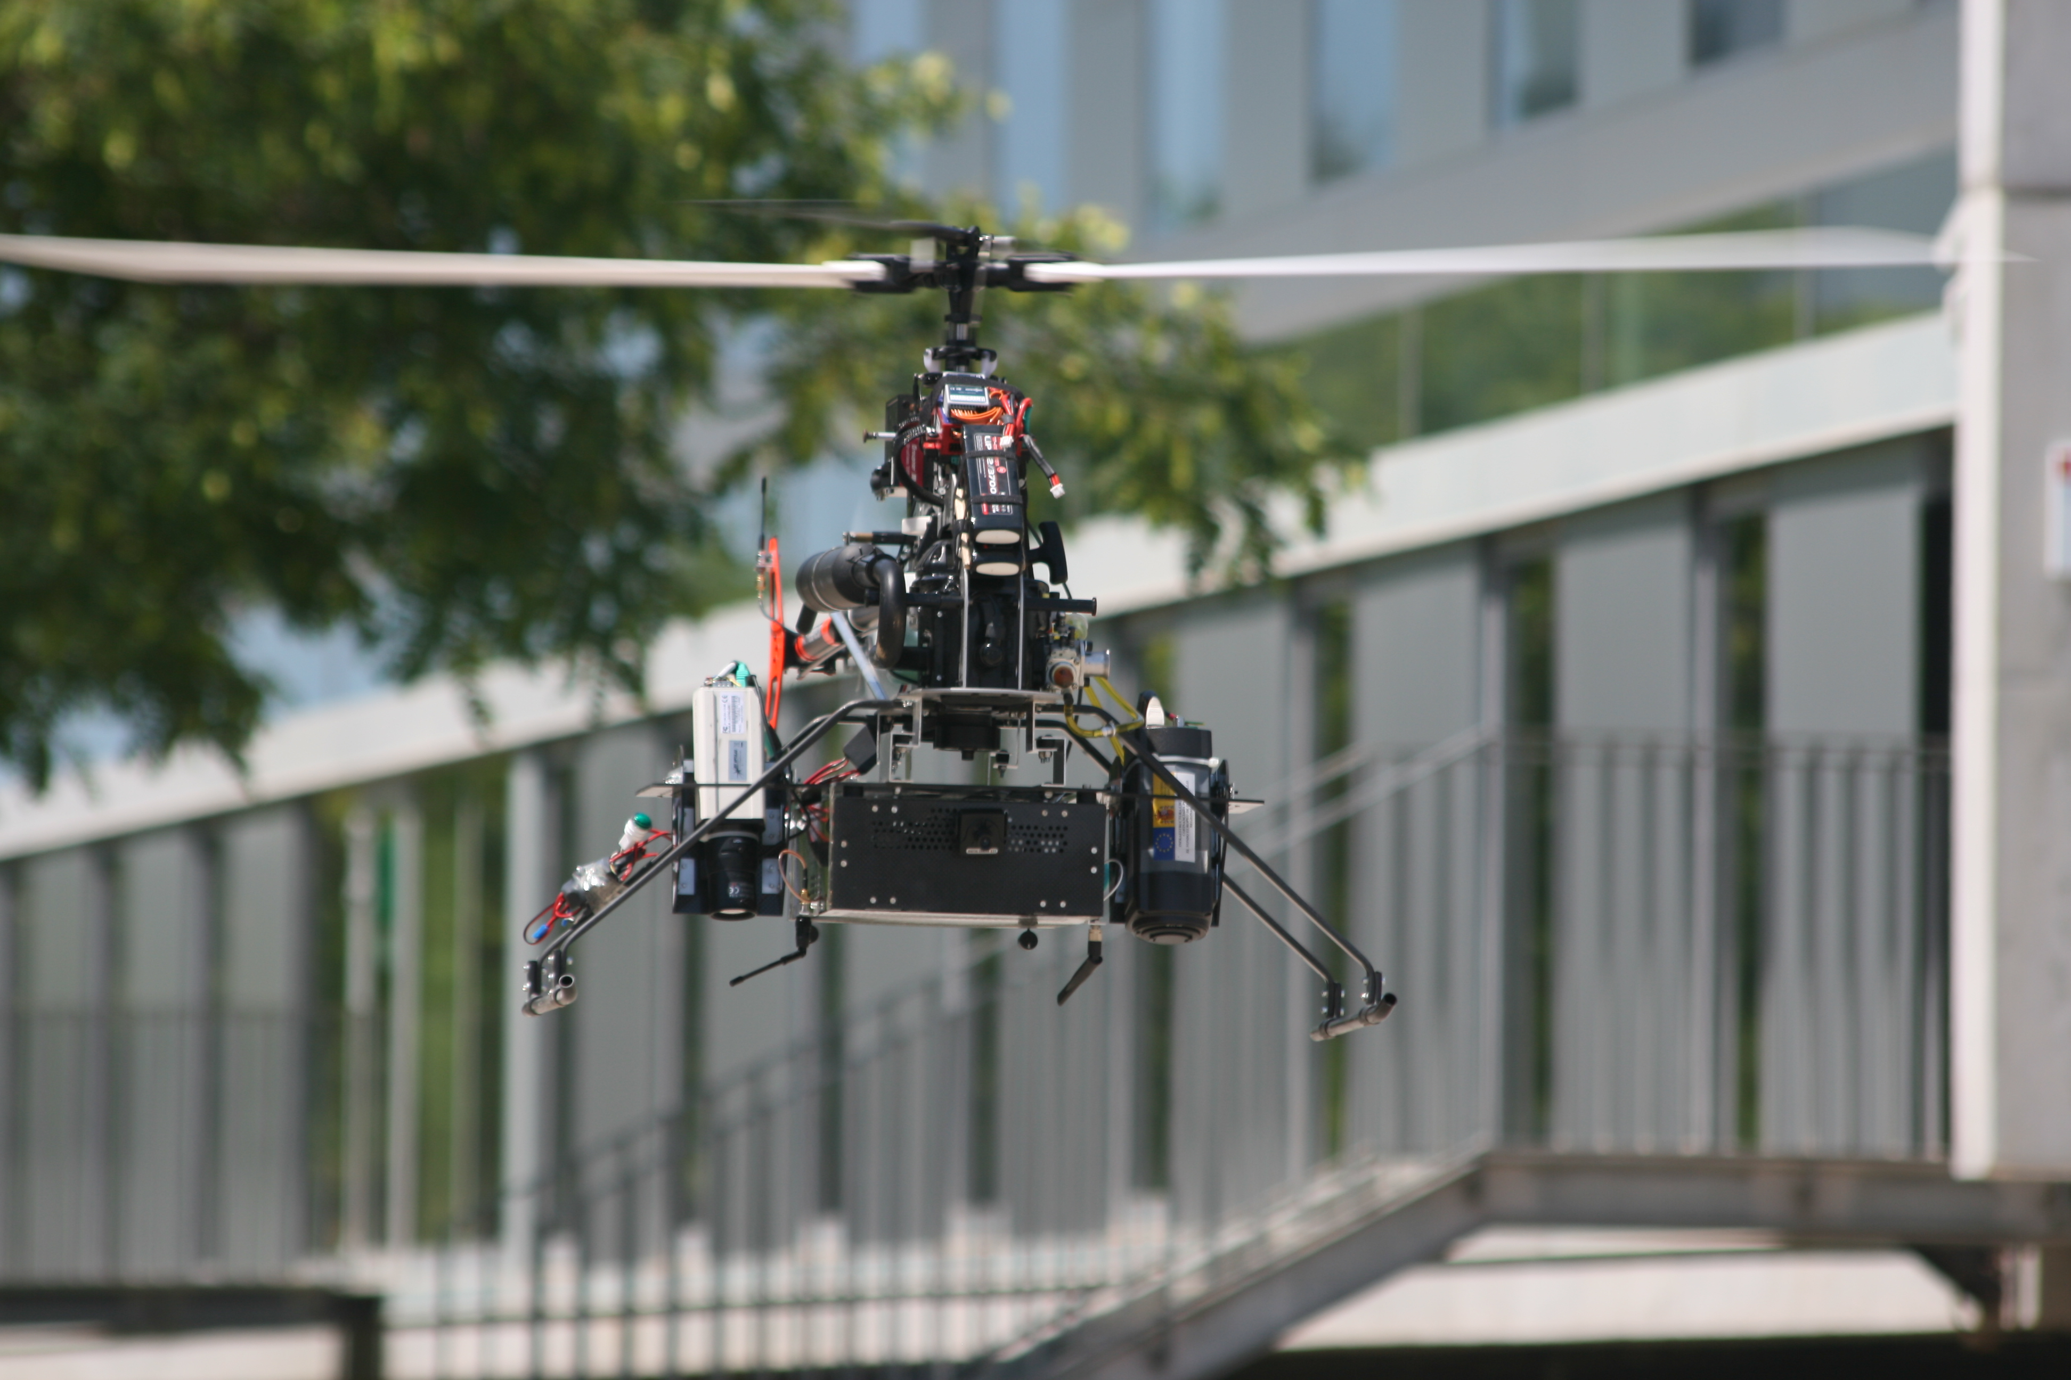
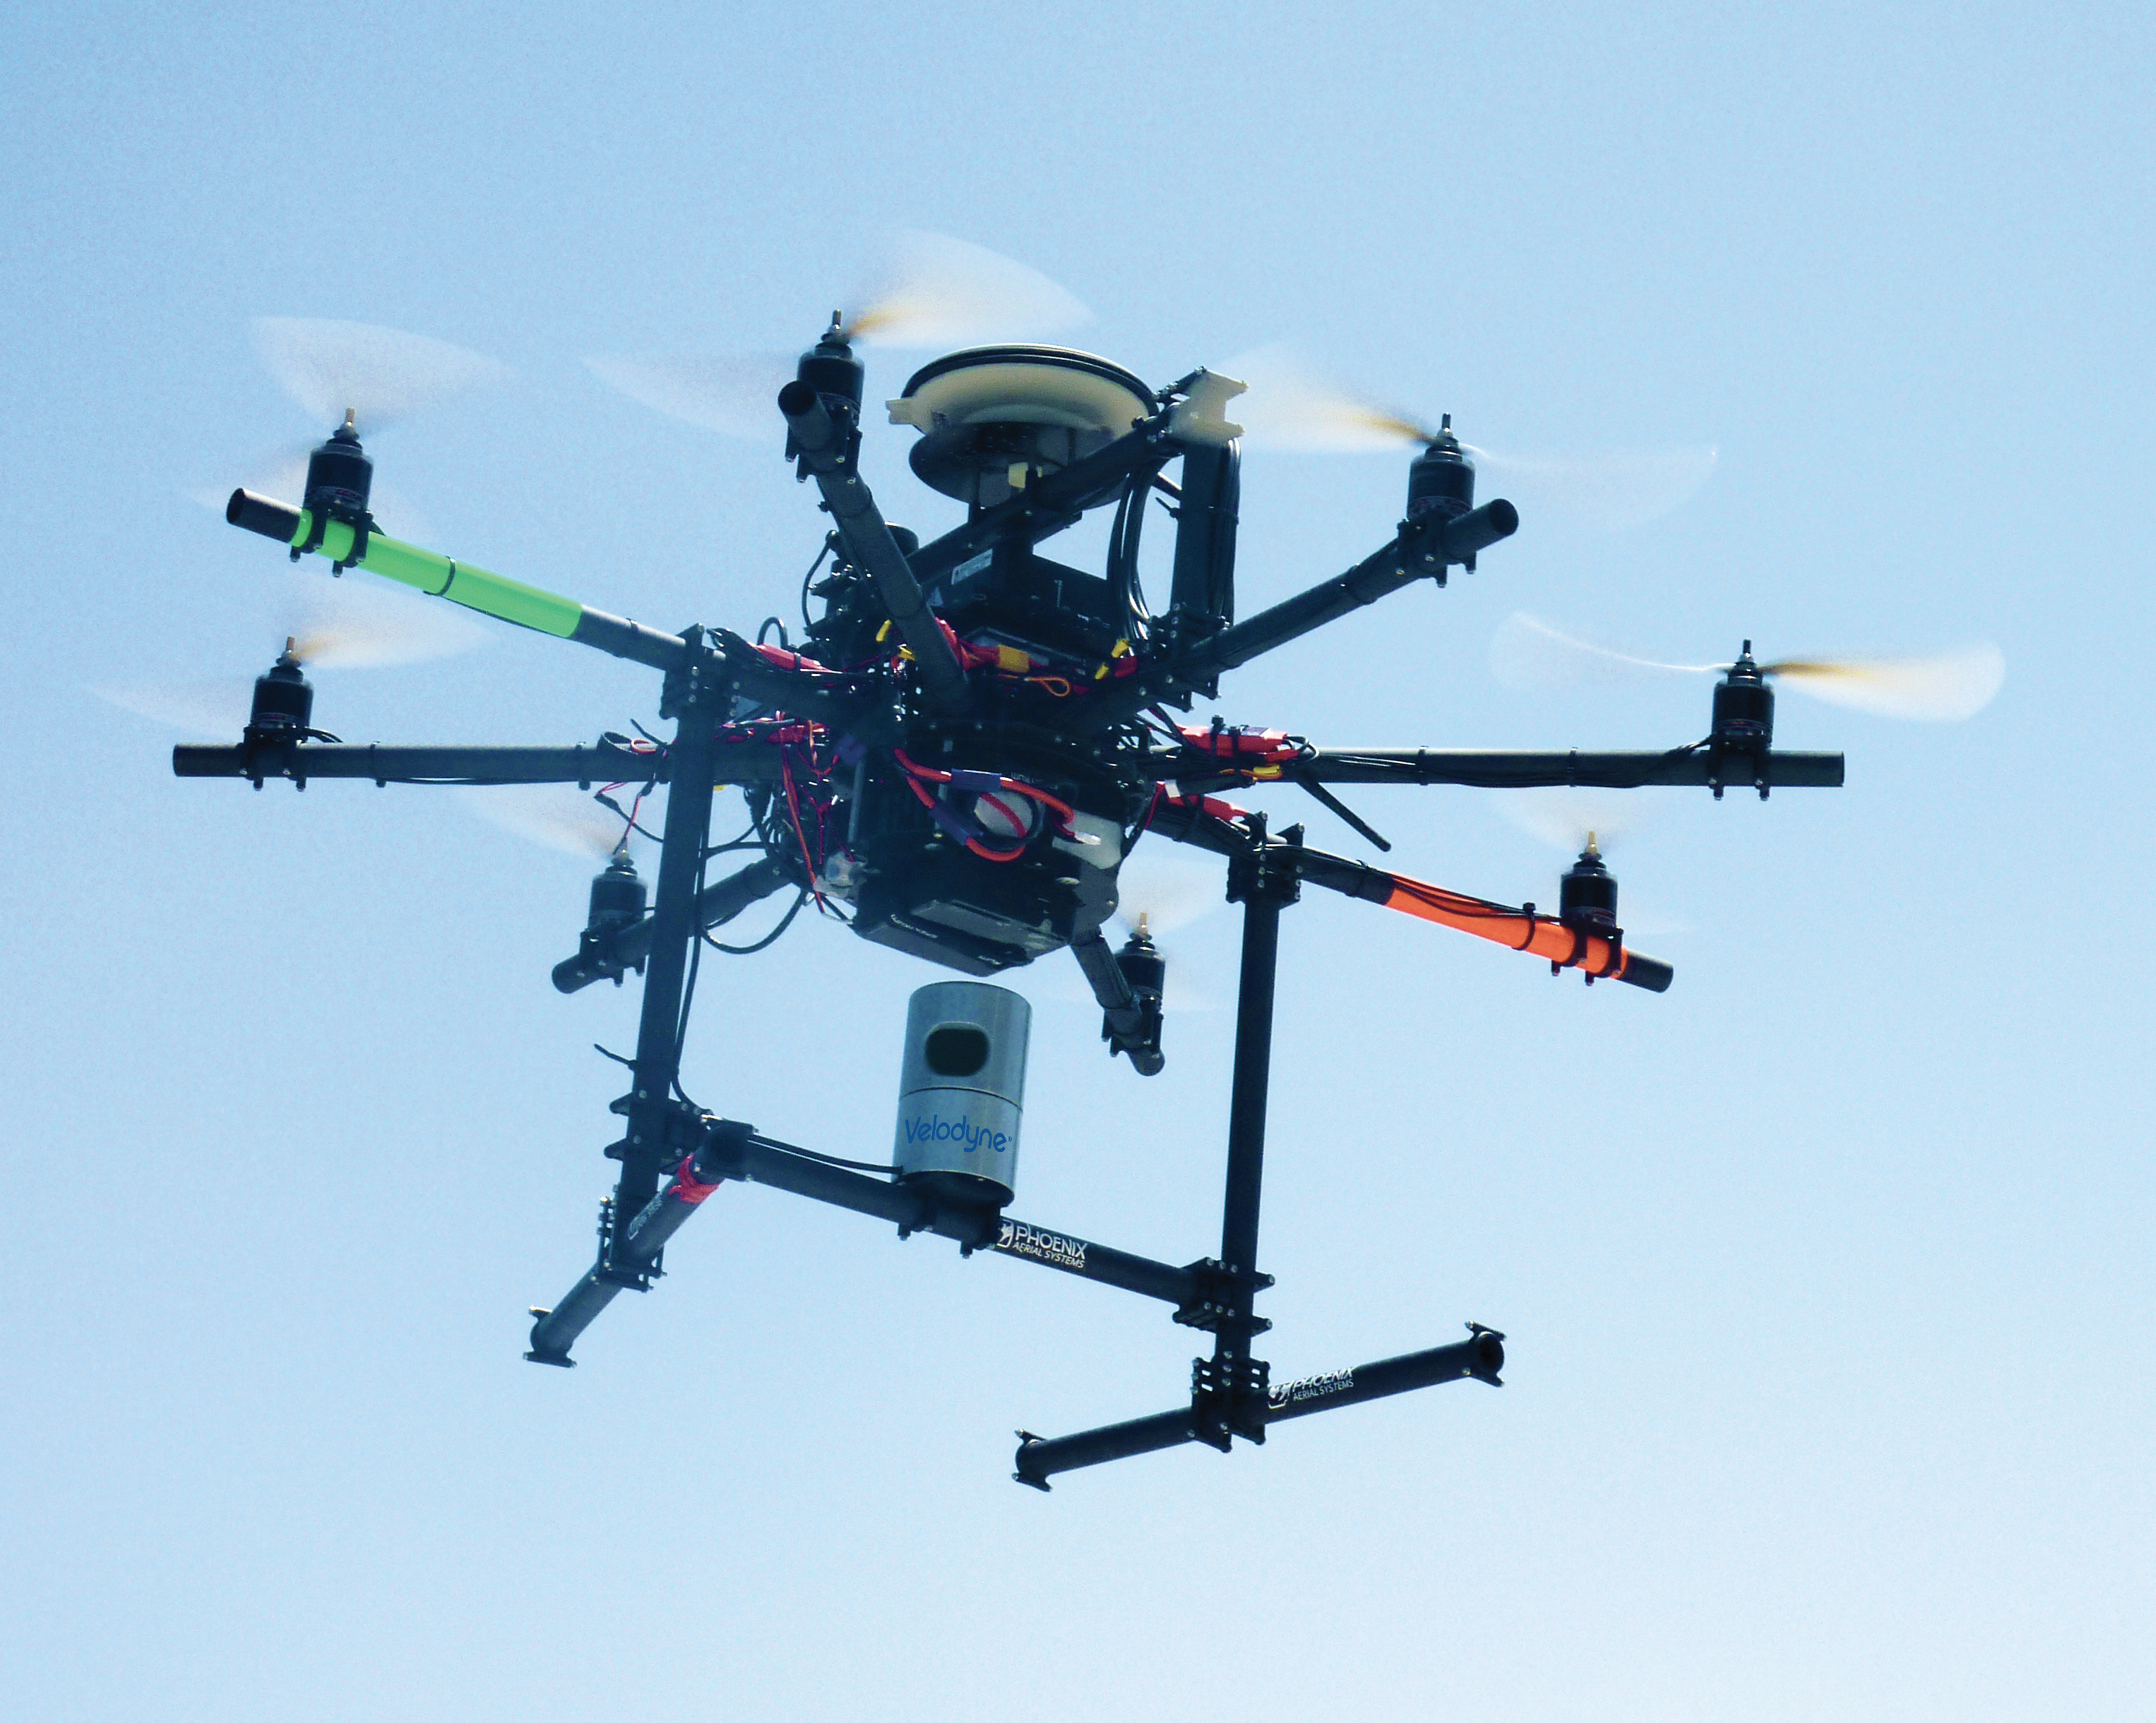
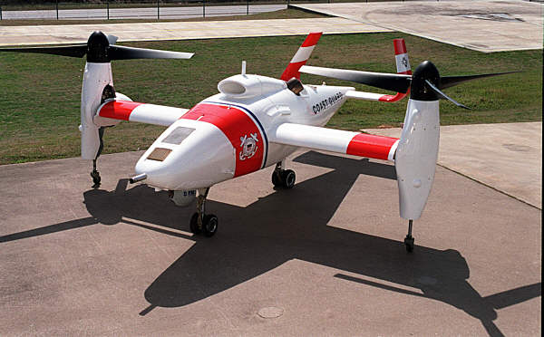
Tipus de drones

Slide 6
Tipus: Ala fixa
Configuració més típica per aparells tripulats
Les ales proporcionen sustentació, millorant el rendiment del aparell
Pilotatge més senzill que altres tipus

Slide 7
Tipus: Ala rotativa
Permeten enlairaments i aterratges vertical (VTOL)
Capacitat de mantenir-se “quiets” (hover)
No planegen
Autonomia més limitada
Pilotatge i manteniment complexos

Slide 8
Tipus: Multirotors
La miniaturització de l'electrònica i els motors ha permès incloure múltiples rotors.
Similars al d’ala rotativa però amb un control més senzill sobretot per un ordinador.
Simetria dels motors permeten nous moviments.

Slide 9
Tipus: Híbrids o VTOL
Intenten obtindre les avantatges dels d’ala fixa i ala rotativa.
Tindre ala rotativa per permetre VTOL.
Capaç de canviar a una configuració d’ala fixa (típicament girant els rotors) per millorar l’autonomia.
Transició complexa entre els dos modes de vol.

Slide 10
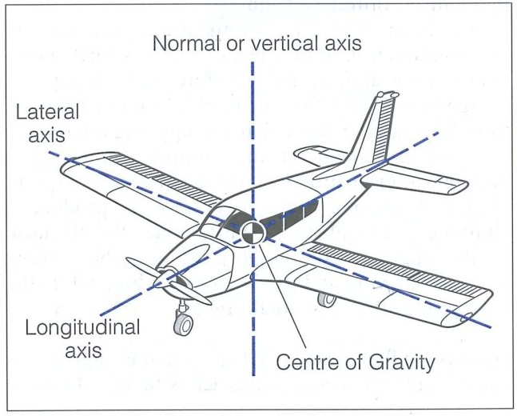
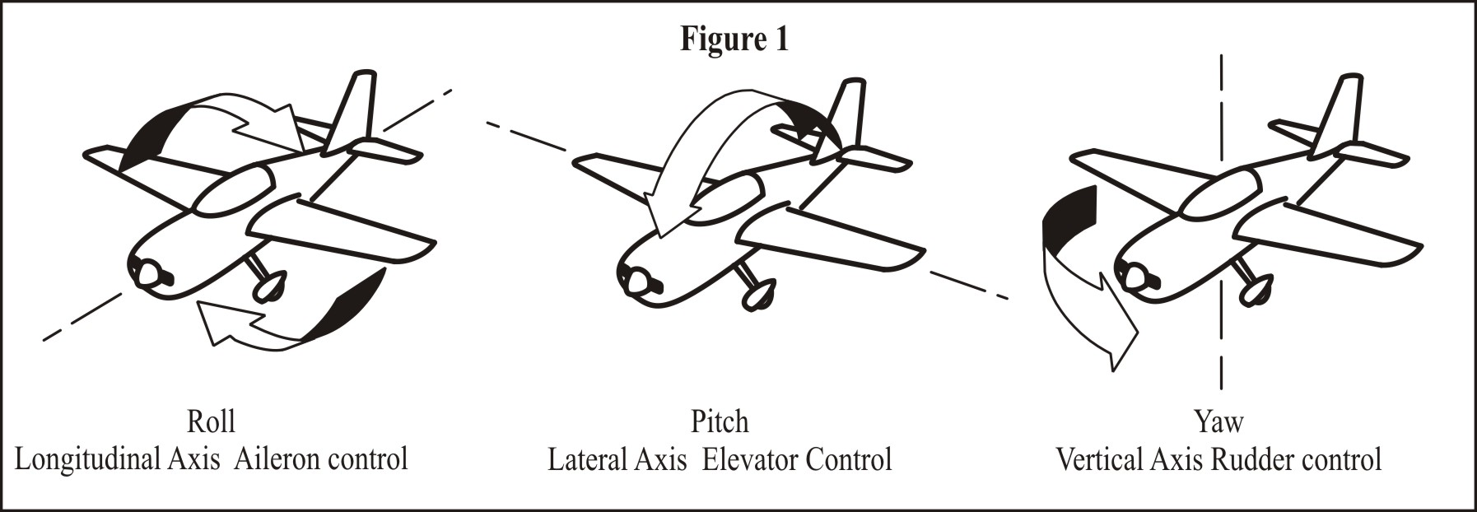
Actituds de l’avió
Dels tres eixos de l’avió → tres tipus de moviment → tres superficies de control
Aileron→ Roll (balanceig)
{-180,180}º
Elevator →Pitch (capcineig)
{-90,90}º
Rudder → Yaw (guinyada)
{0-360}º

Slide 11
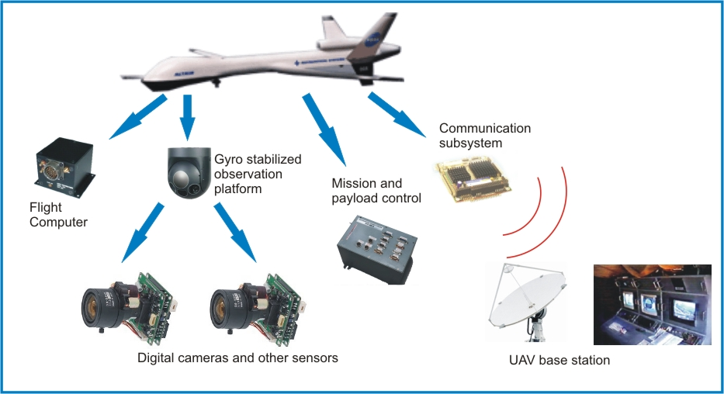
Components d’un UAV
Plataforma aèria
Flight Computer System
També anomenat pilot automàtic
A càrrec del vol del UAV
Notes:
Let’s see the main components of an UAV:
First of all, there is the aerial platform that carries all the other components.
The Flight Computer System is in charge of the flight management and navigation.
Mission/Payload Control System: Manages the mission and the payload.
Payload: Different sensors: CCD, CMOS, IR, termal, etc.
Communication System: Communicates the UAV with the base station and other aircrafts.
Finally the Base station: responsible of mission supervision and management.

Slide 12
Components d’un UAV
Carrega de pagament (Payload)
La part del sistema que “fa” la feina.
Diferent sensors: CCD, CMOS, IR, tèrmica, etc.
Pot incloure algun ordinador addicional per controlar i processar les dades d’aquests sensors (Control de Missió i Payload)
Notes:
Let’s see the main components of an UAV:
First of all, there is the aerial platform that carries all the other components.
The Flight Computer System is in charge of the flight management and navigation.
Mission/Payload Control System: Manages the mission and the payload.
Payload: Different sensors: CCD, CMOS, IR, termal, etc.
Communication System: Communicates the UAV with the base station and other aircrafts.
Finally the Base station: responsible of mission supervision and management.

Slide 13
Components d’un UAV
Sistema de comunicació
Transmet ordres i dades entre la plataforma i la estació de terra.
Estació de terra
Supervisió i control de la missió.
Notes:
Let’s see the main components of an UAV:
First of all, there is the aerial platform that carries all the other components.
The Flight Computer System is in charge of the flight management and navigation.
Mission/Payload Control System: Manages the mission and the payload.
Payload: Different sensors: CCD, CMOS, IR, termal, etc.
Communication System: Communicates the UAV with the base station and other aircrafts.
Finally the Base station: responsible of mission supervision and management.

Slide 14
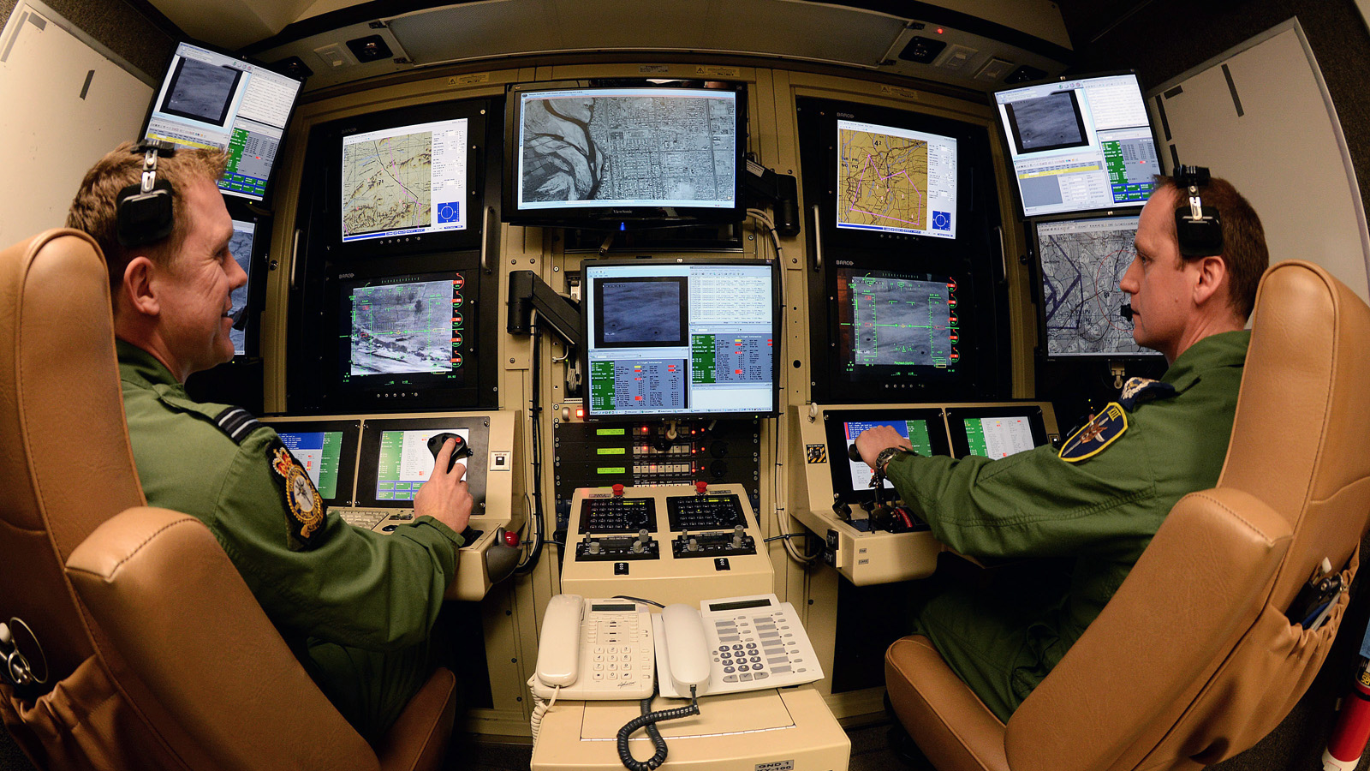
Components d’un UAV
Estació de terra d’un UAV MQ-9 Reaper

Slide 15
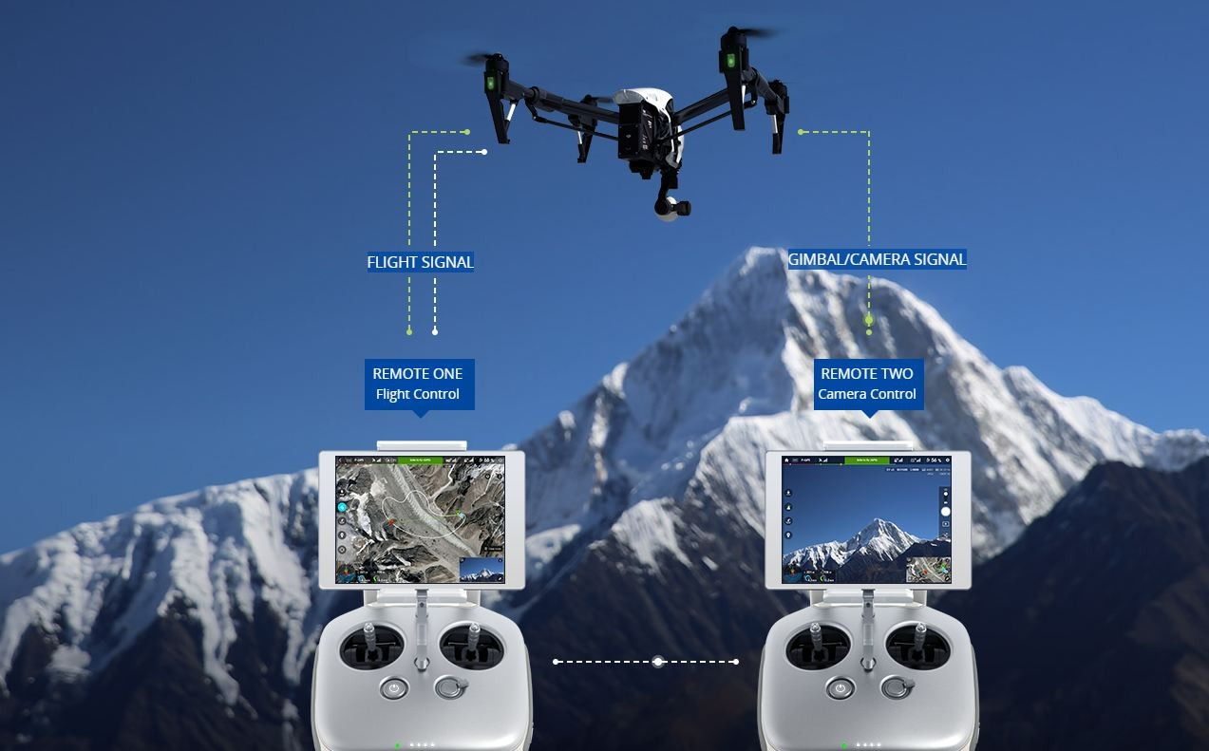
Components d’un UAV
Controlador de vol d’un DJI Inspire I

Slide 16
Sensors
IMU (inertial measurement unit)
Acceleròmetre
Mesura les acceleracions que rep el UAV.
Integrant podem obtindré les velocitats i les posicions (però té molt error acumulatiu)
Giroscopi
Mesura la orientació del UAV.
Sensors de distancia (sonar)
Permet saber l’alçada del vol
També es pot fer servir un sensor de pressió baromètrica.
GPS
Permet tindre la posició absoluta en longitud i latitud amb una certa precisió.
Càmera
Els drones mes avançats poden extreure els moviments a partir de la imatge.

Slide 17
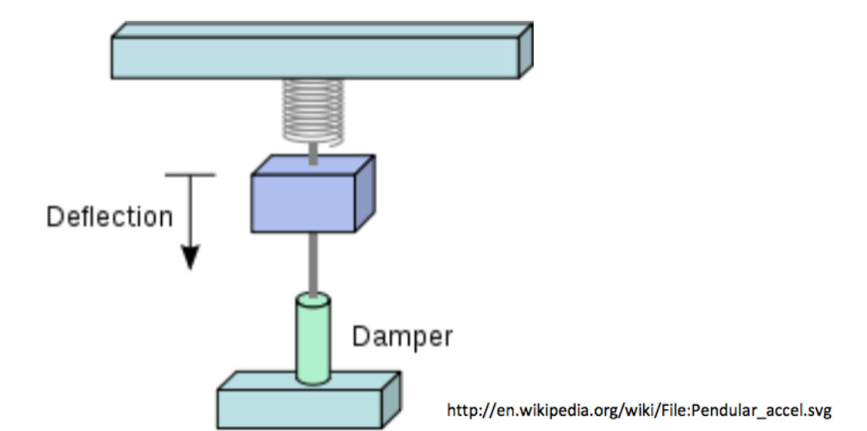
Acelerometre
Mesura totes les forces externes que actuen sobre l’objecte (inclosa la gravetat)
Permet saber si hem girat o no un mòbil.
Hem de restar la gravetat per obtenir la acceleració inercial (la deguda al moviment).

Slide 18
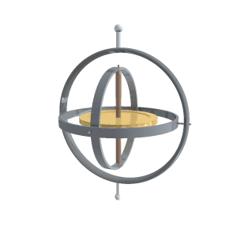
Giroscopi
Mesura la orientació (angles).
Es un un disc girant en un suport de Cardano (o gimbal), que li permet girar lliurement en les 3 dimensions.
Manté la orientació inicial degut al moment angular.

Slide 19

Giroscopi

Slide 20
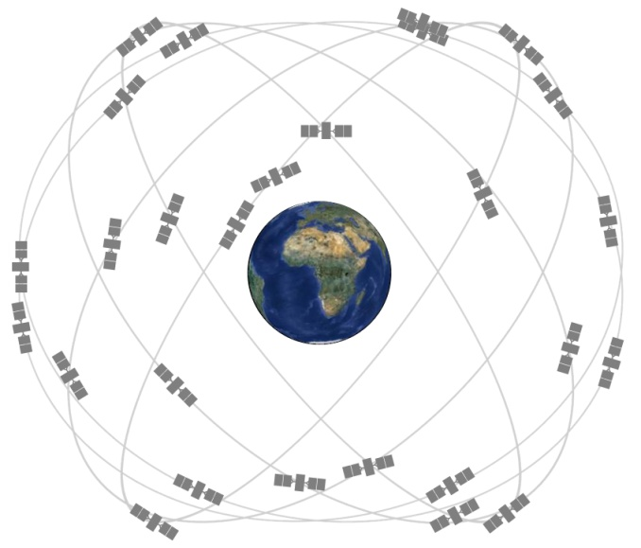
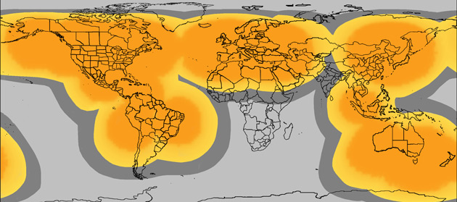
GPS
Global Positioning System
Determines la posició a qualsevol lloc de la Terra amb uns metres de precisió
Xarxa de 27 (mínim per cobrir tota la Terra) satèl·lits que emeten senyals simultàniament
Quan un receptor les rep, interpreta la posició (geogràfica), velocitat i orientació. La senyal que poden emetre impedeix que puguem saber la posició sota terra o en edificis.
Mai “veiem” els 27 alhora. Depenent dels obstacles (muntanyes, edificis, arbres..), la qualitat del senyal serà millor o pitjor ja que el receptor “veurà” més o menys satèl·lits

Slide 21
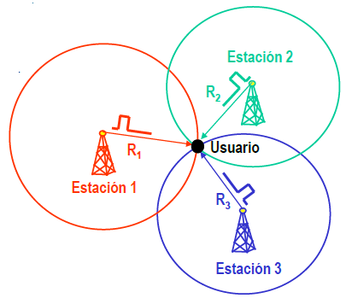
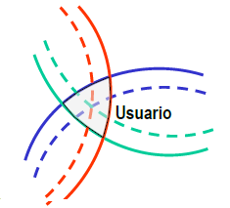
GPS
El receptor sap a on es troba calculant la distància que ha recorregut la senyal del satèl·lit per arribar al receptor.
La senyal que envia el satèl·lit inclou el temps en que ha sortit la senyal. A l’arribar es calcula
R = c · Δt
Per fer la triangulació necessitem, com a mínim, 3 satèl·lits visibles
Exemple en 2D amb antenes
Hi ha incertesa → Errors

Slide 22
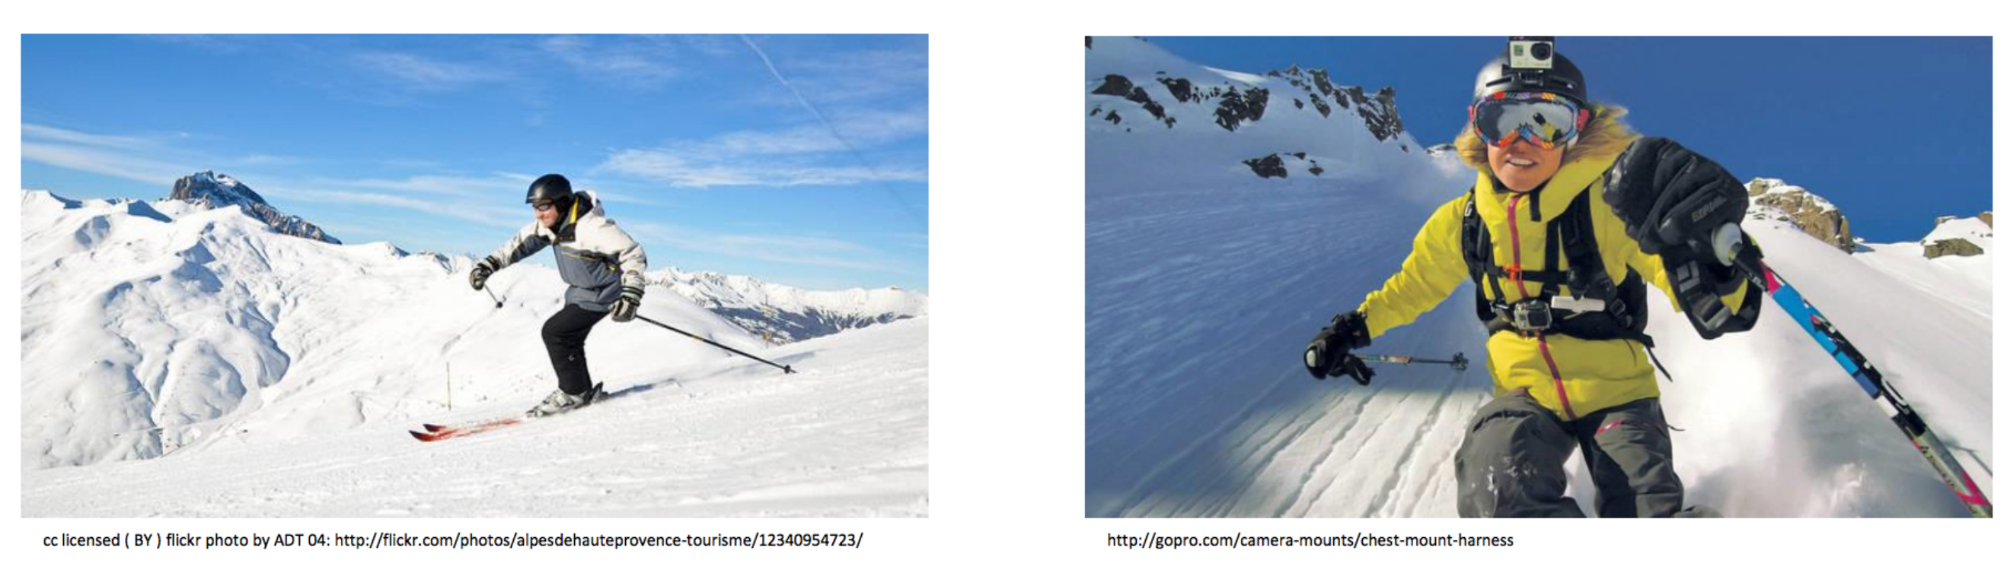
Aplicacions dels UAV
Imagina que tens una càmera volant
Per que la faries servir?

Slide 23
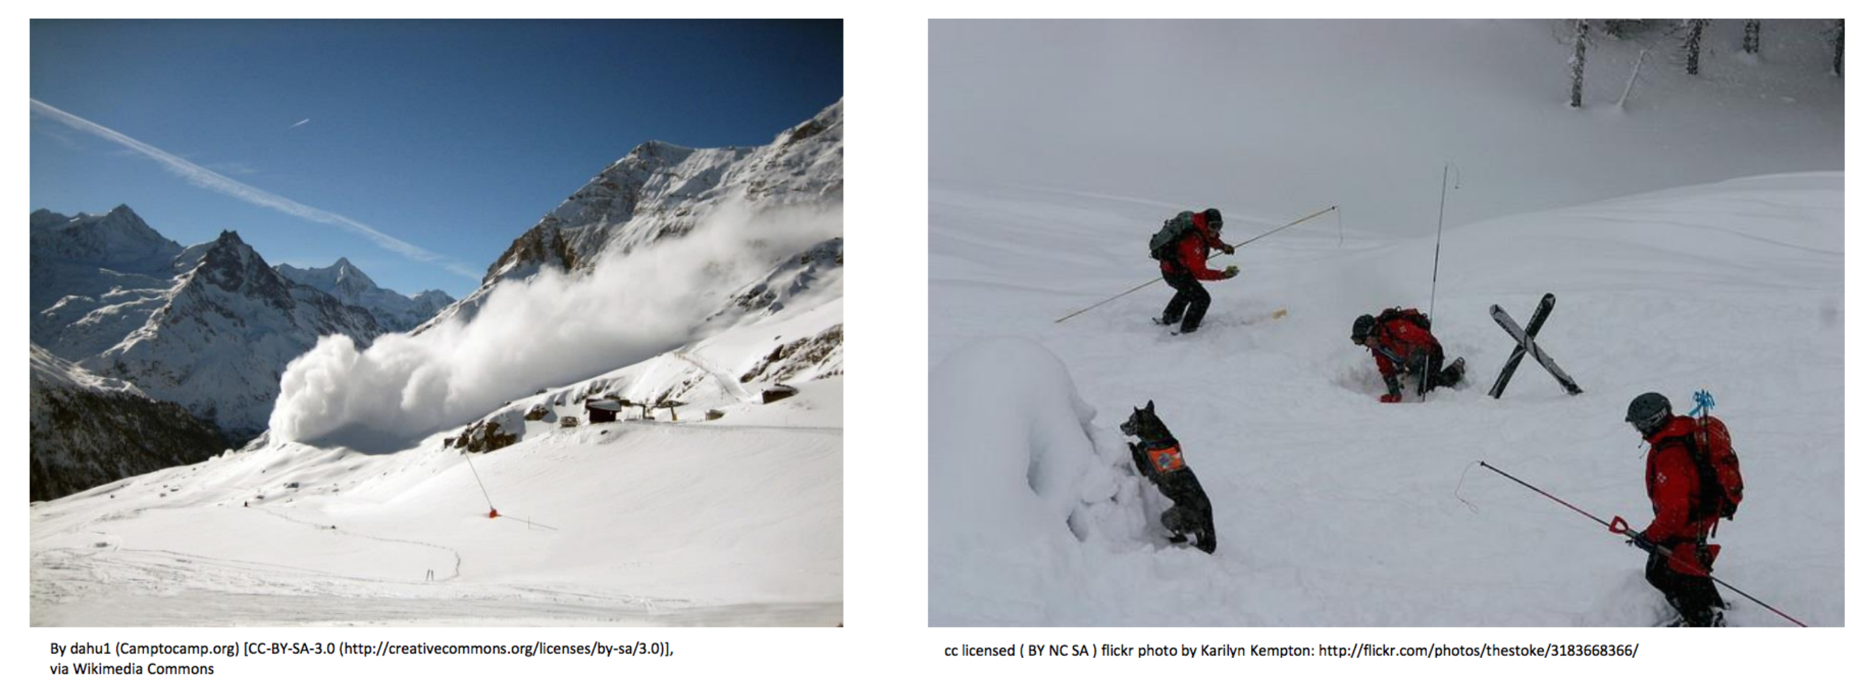
Misions de Busqueda i Rescat
Indago
UAV de Lockheed Martin per missions civils
https://www.youtube.com/watch?v=3IiCrziMjbQ

Slide 24
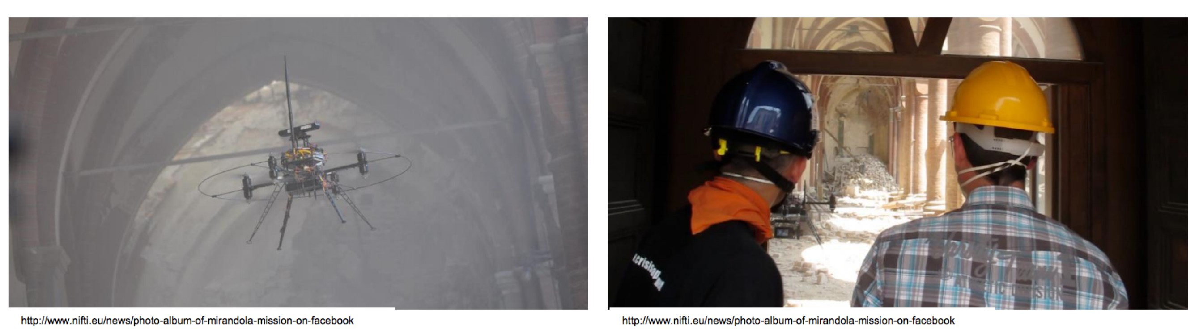
Inspecció despres de desastres
Terratrèmols
Inundacions
Escapaments nuclears

Slide 25
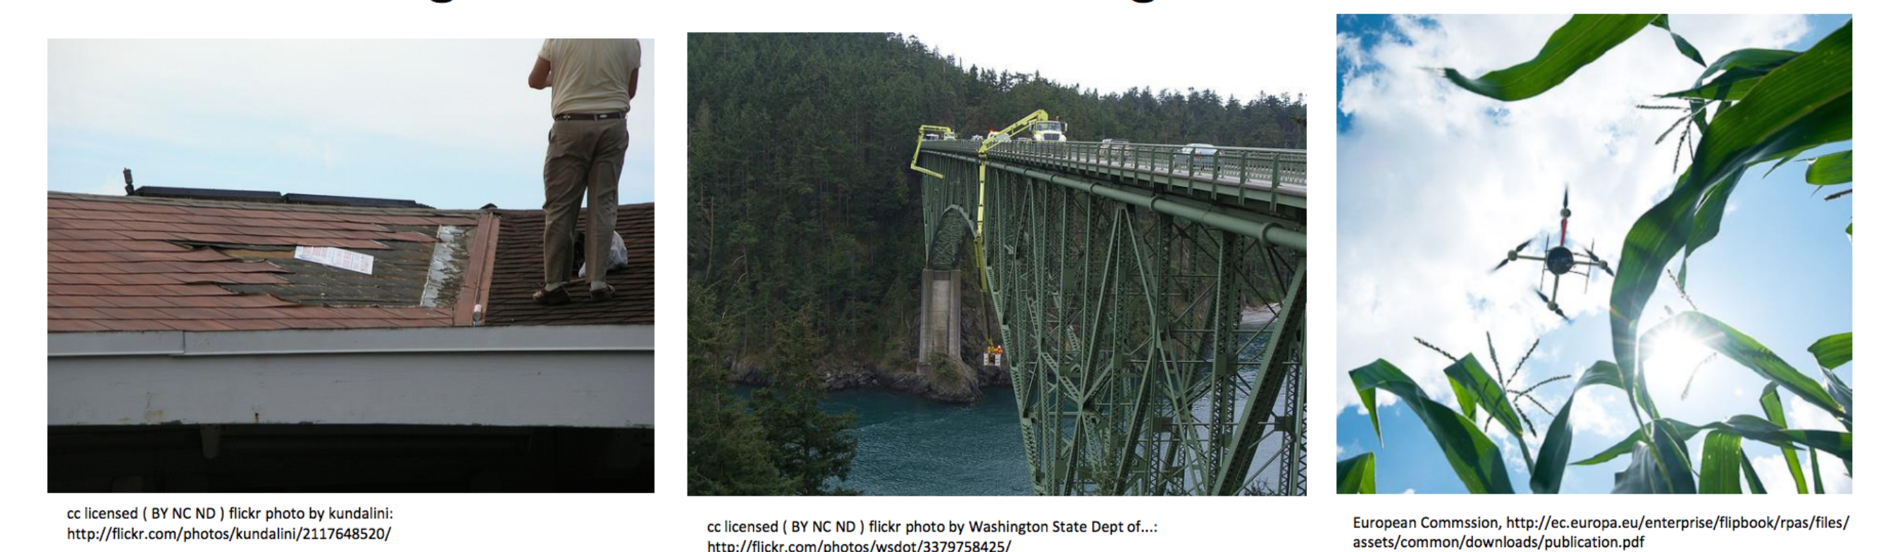
Inspecció
Inspecció de sostres
Inspecció de ponts
Agricultura de precisió
https://www.youtube.com/watch?v=du7wJX6hEP4
https://www.youtube.com/watch?v=icjvpOWijRo

Slide 26
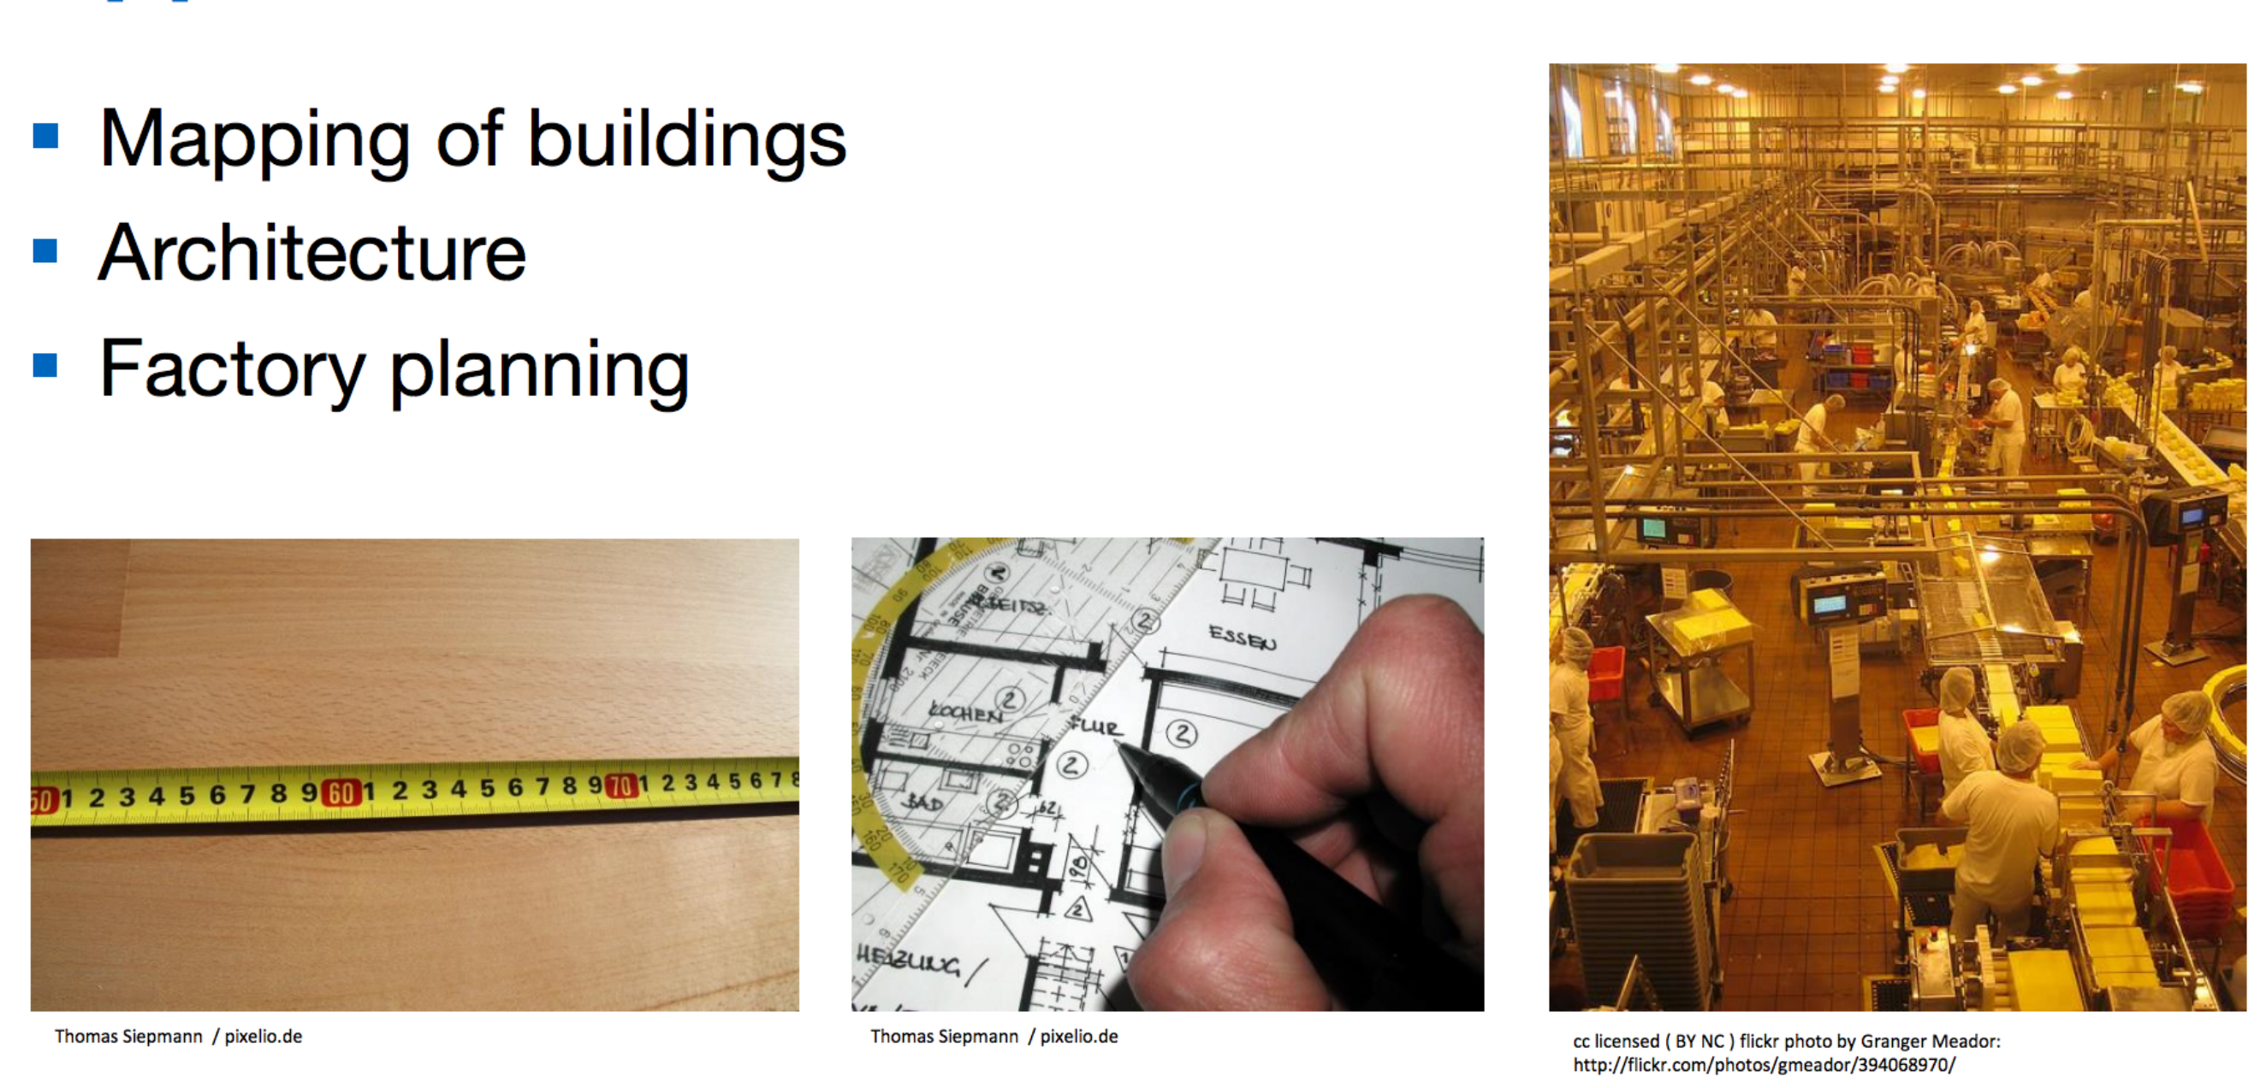
Arquitectura
Mapejat d’edificis
Planificació de fabriques e infraestructures
https://www.youtube.com/watch?v=IreErPZXotk
Notes:
https://www.youtube.com/watch?v=eYotEDFOcdI

Slide 27
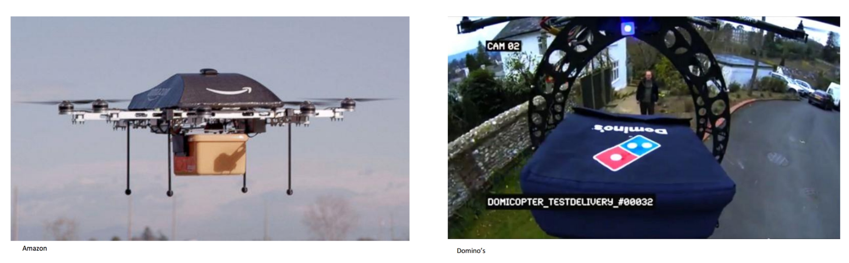
Transport

Slide 28
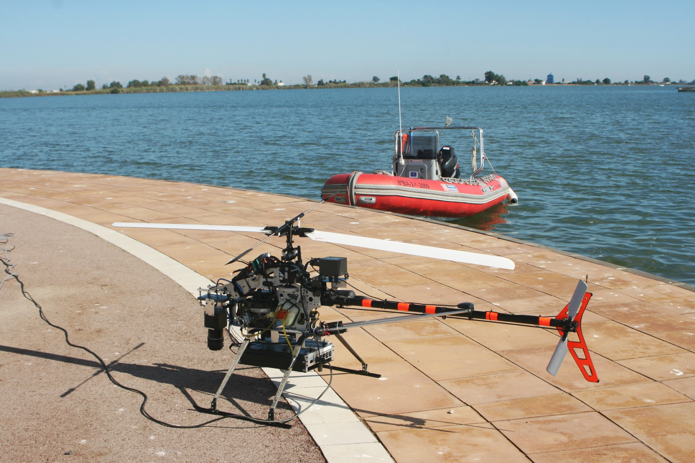
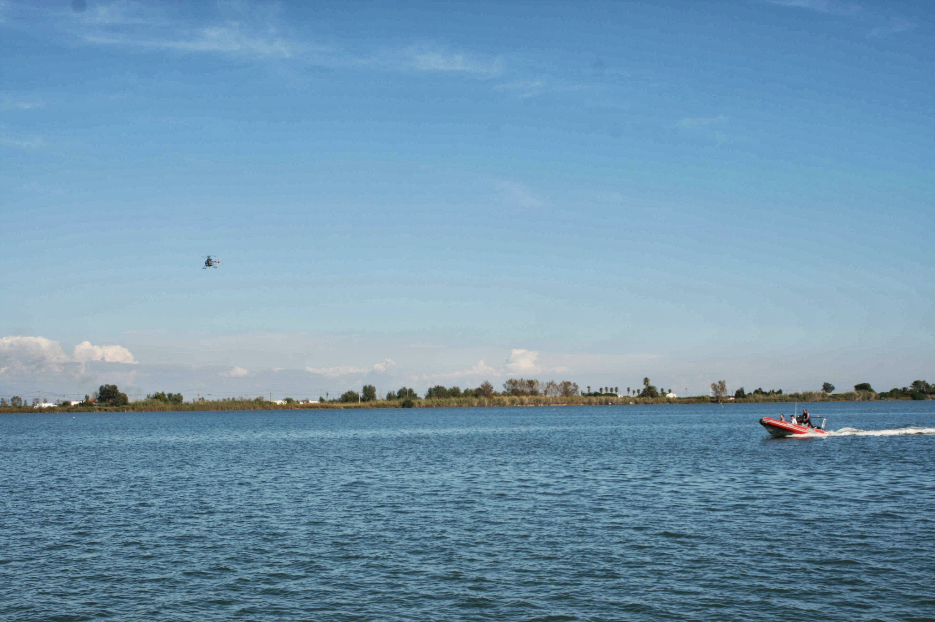
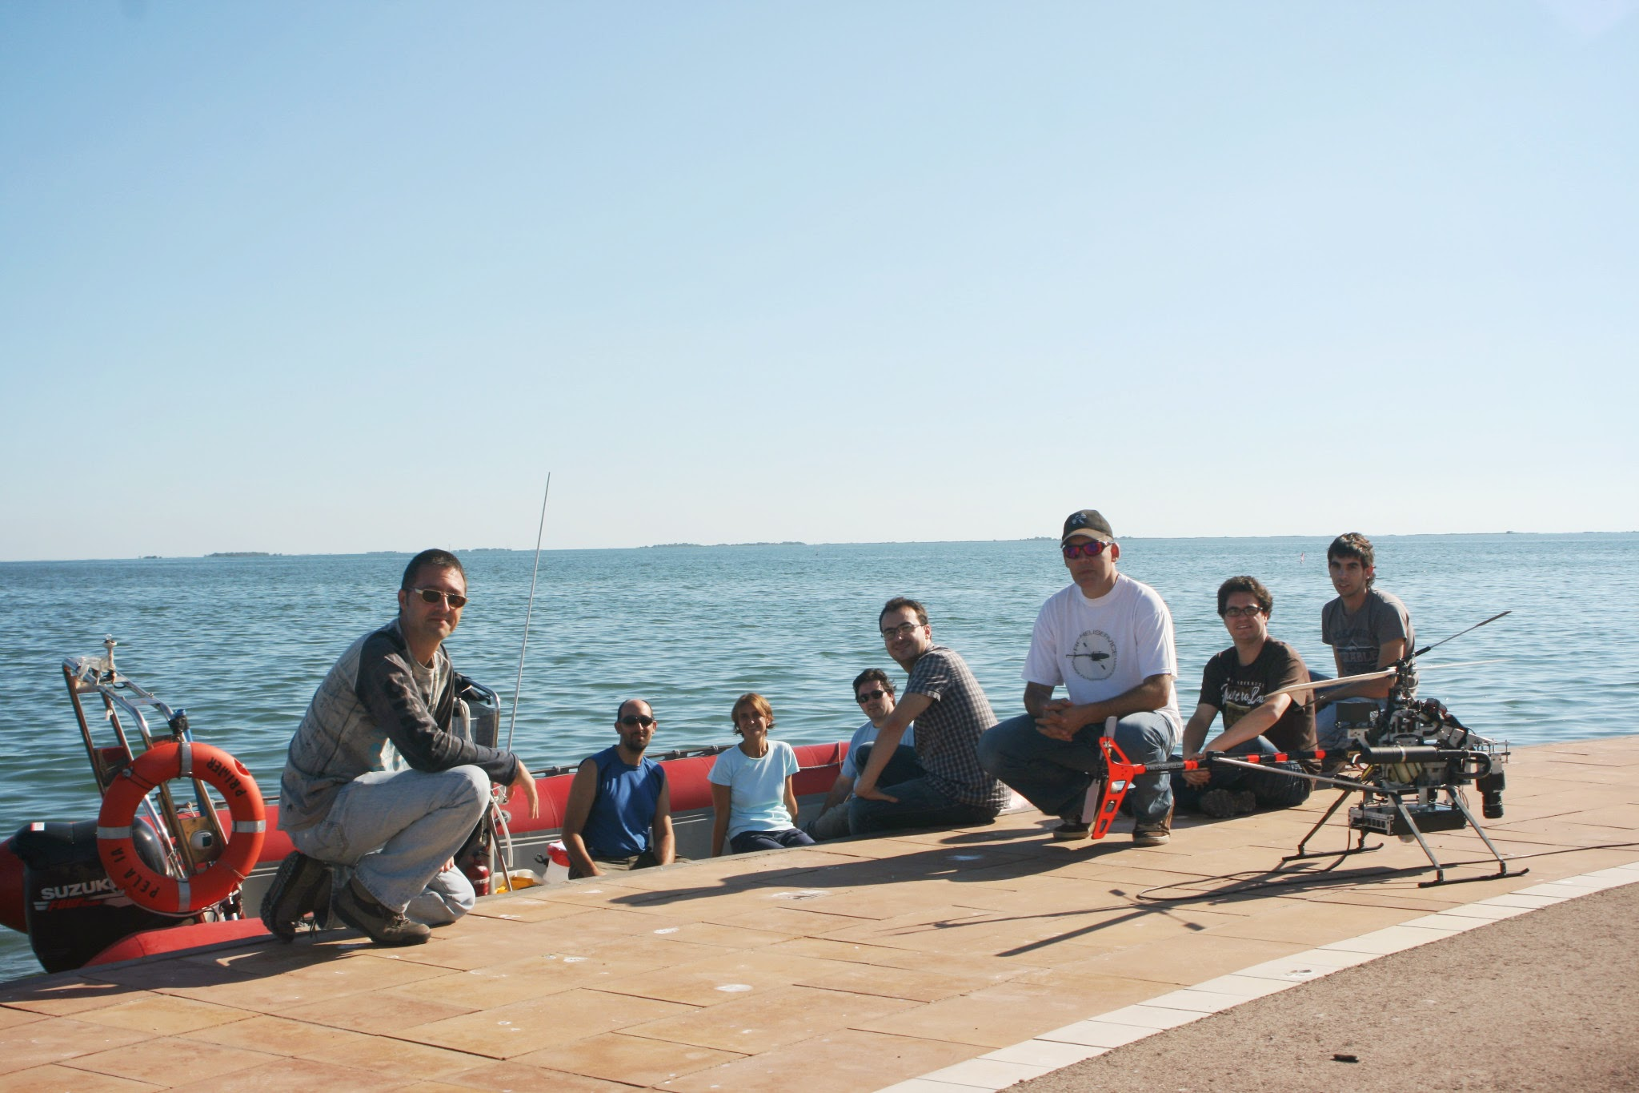
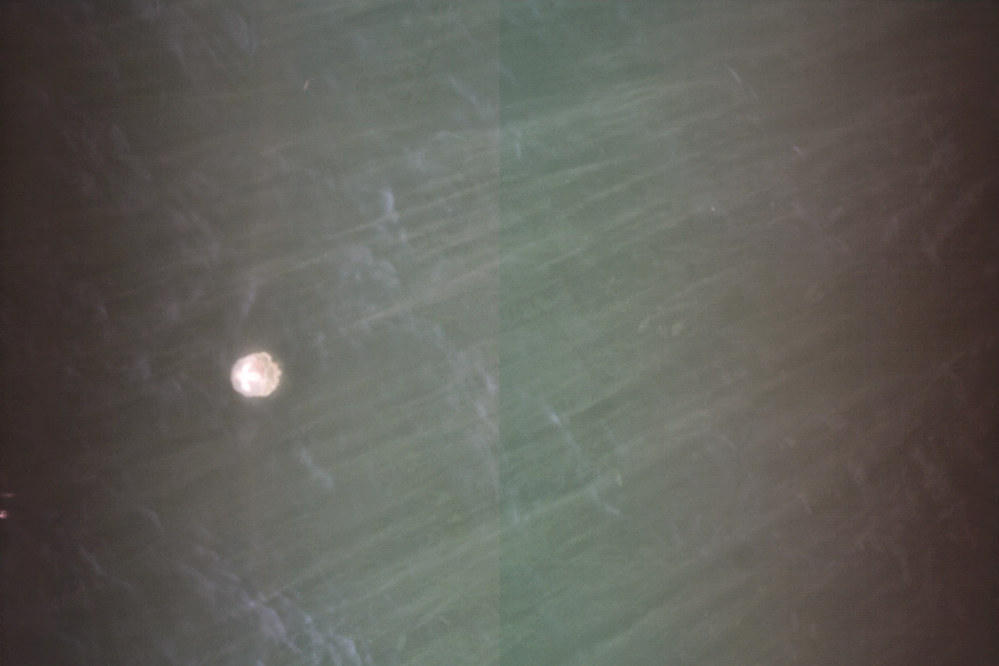
Recerca
Detecció e identificació de meduses a la platja

Slide 29
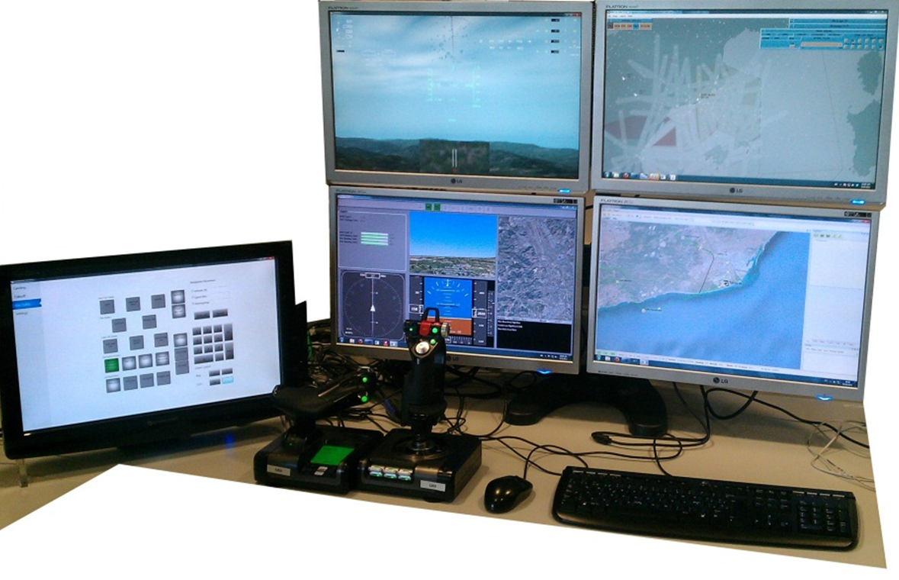
Recerca
Integració en la Espai Aeri
Ser capaç de tindre volant simultaneament drones i avions normals
Simulador ISIS del grup Icarus de la UPC

Slide 30
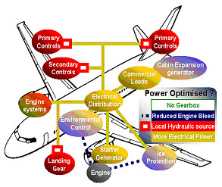
Aviònica
Fa referència als sistemes de comunicacions, sistemes de navegació, indicadors i elements de control de la nau.
En general, “l’aviònica” d’una aeronau inclou:
Des de qualsevol LED o sensor als sistemes de pilot automàtic.
Sistemes de comunicacions, navegació, monitoratge, controls de l’aeronau, “Collision avoidance”, caixes negres, meteorologia i Flight Management System.
Tota l’informació es plasma en el Cockpit

Slide 31
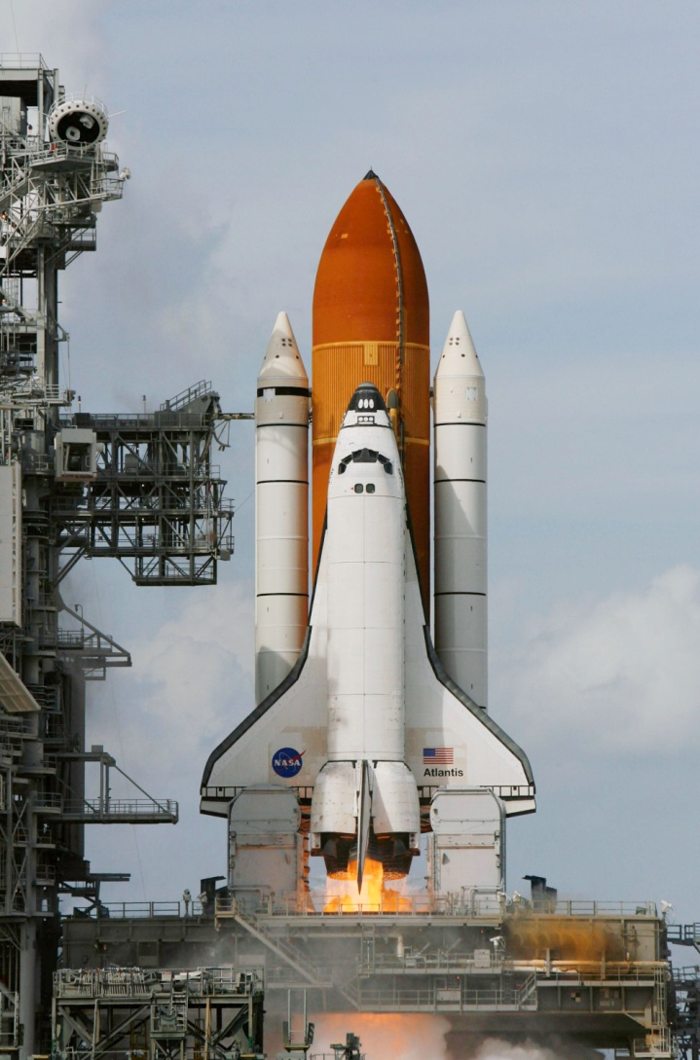
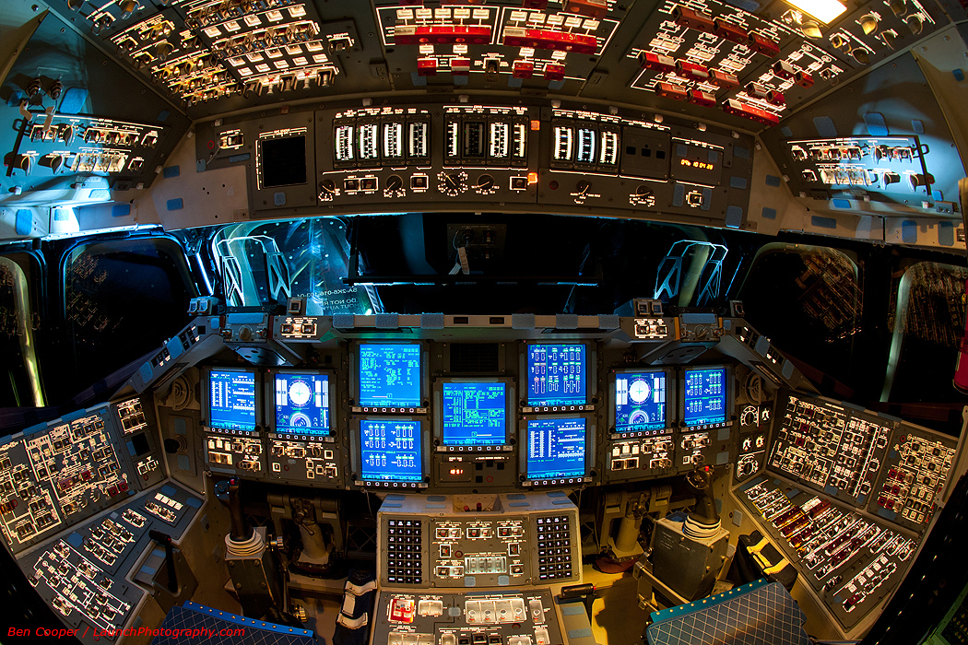
Aviònica (Cockpit)
Space Shuttle, NASA

Slide 32
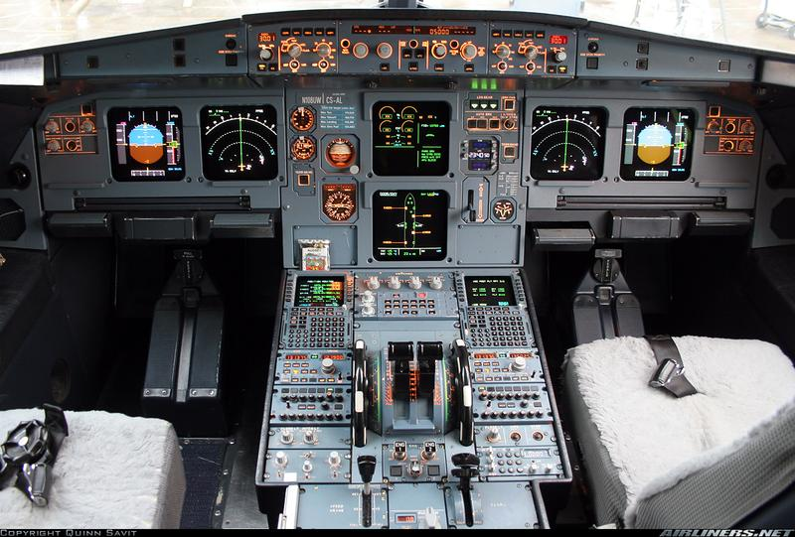
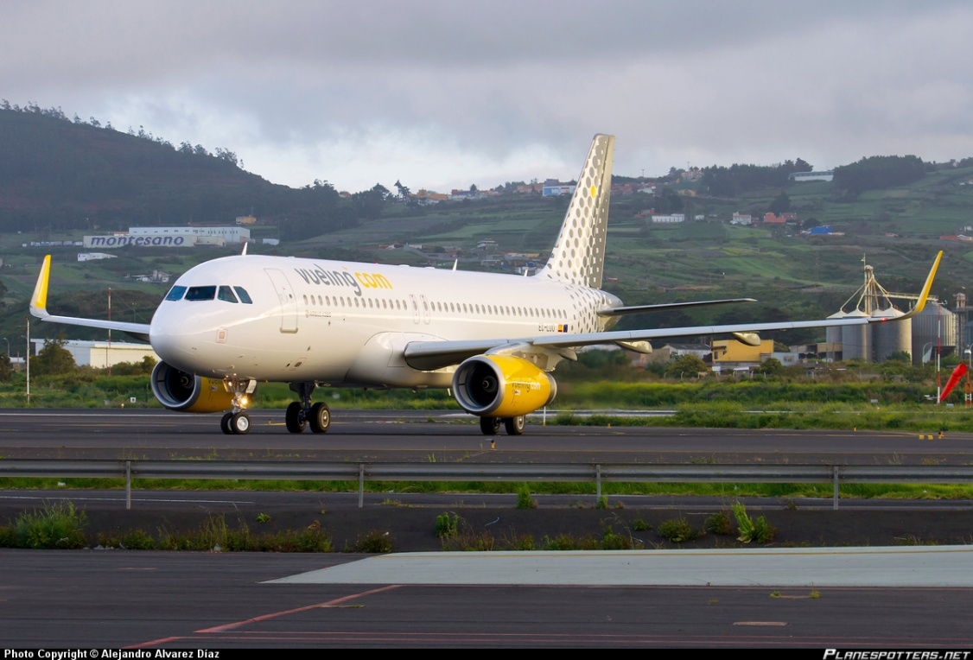
Aviònica (Cockpit)
A320, Airbus

Slide 33
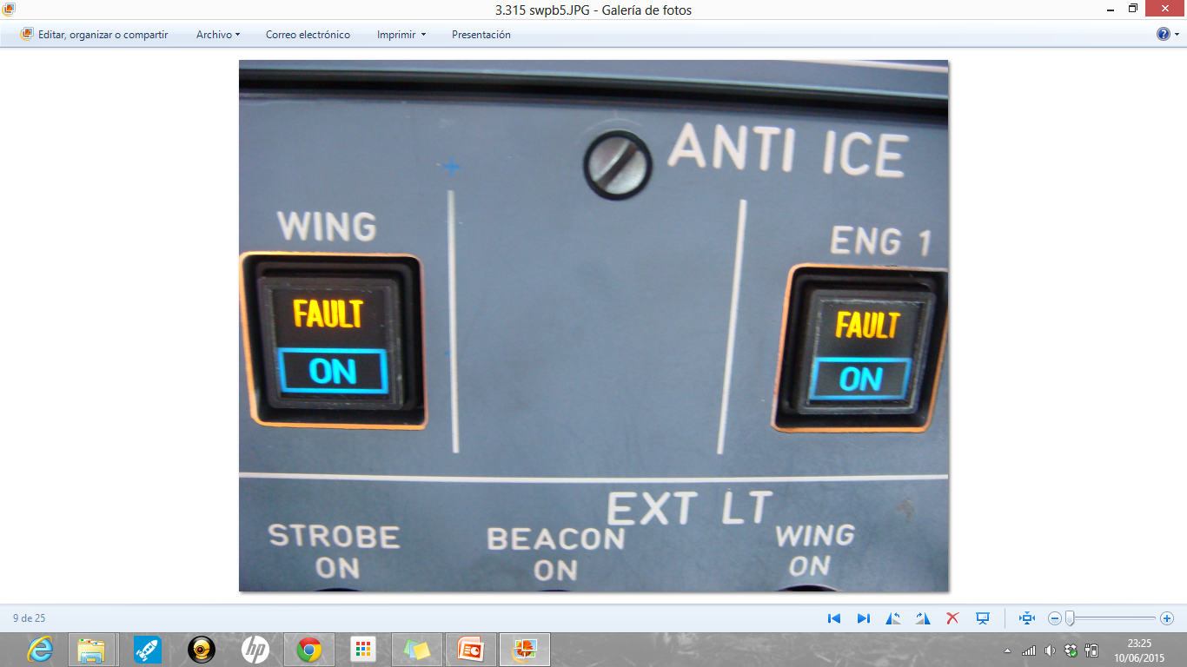
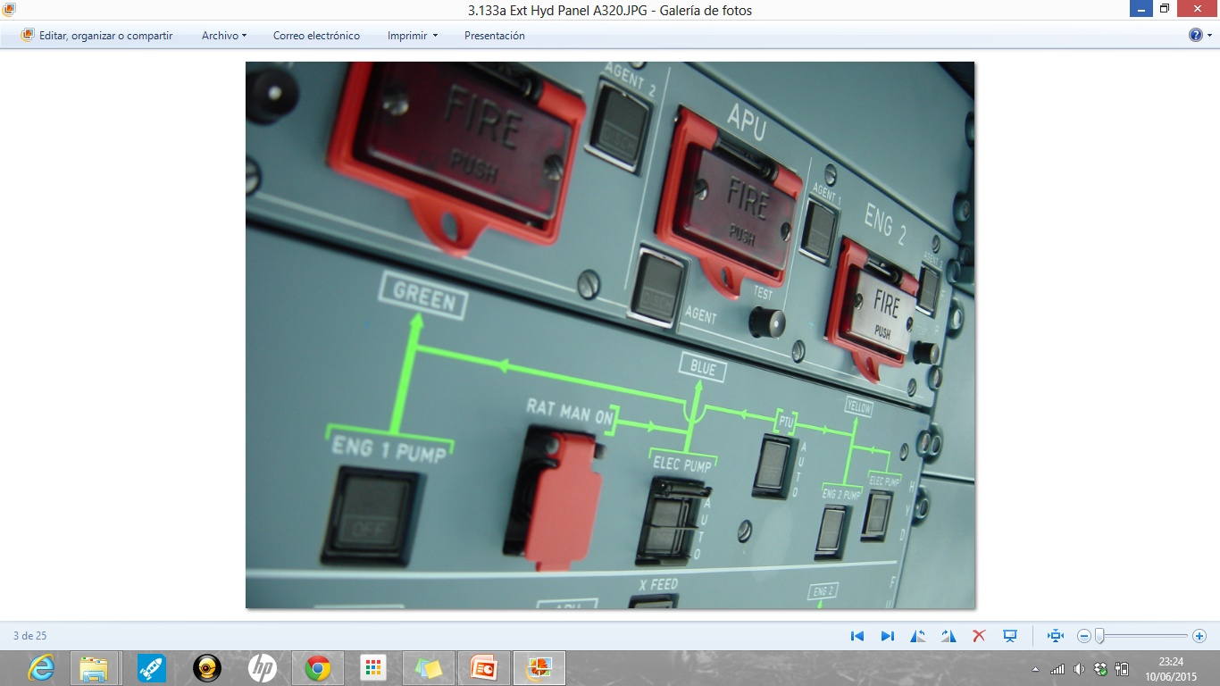
Aviònica

Slide 34
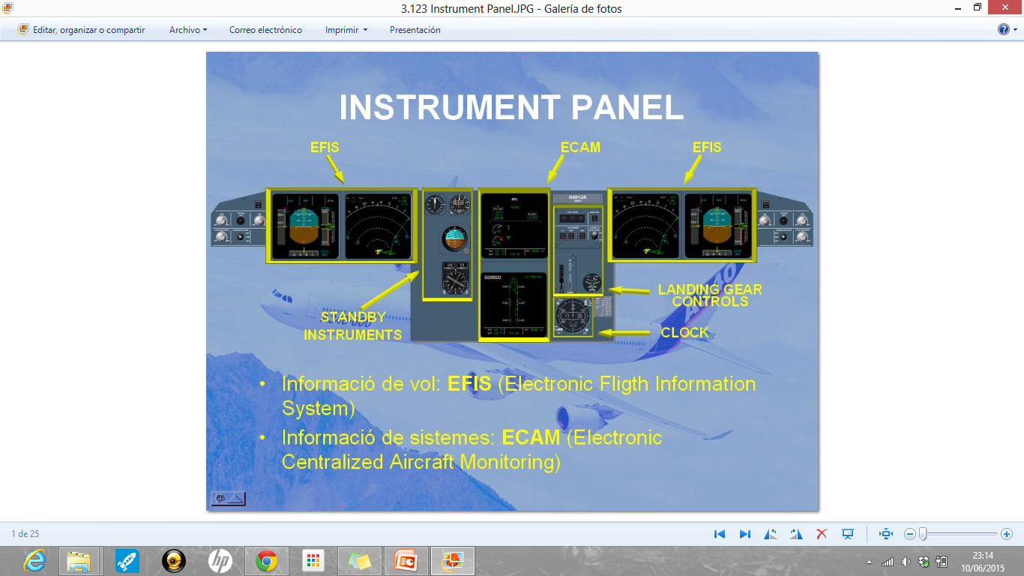
Aviònica
Flight Management System
Horitzó Artificial
Radar

Slide 35
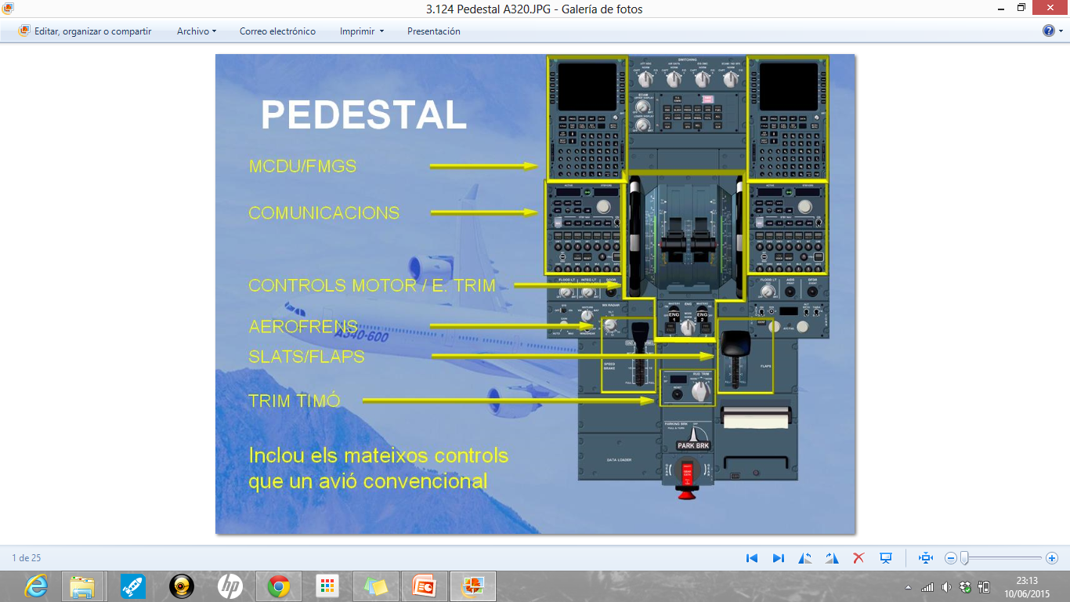
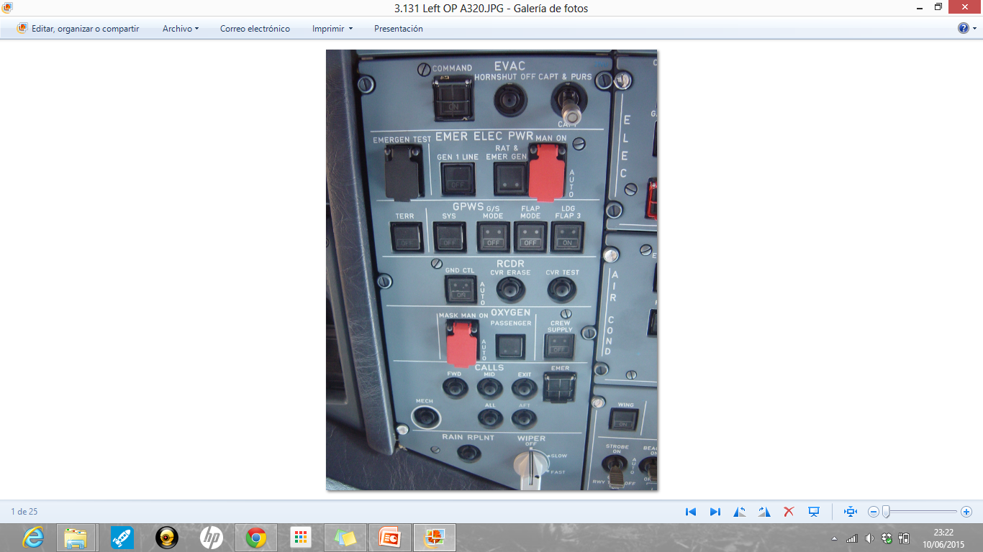
Aviònica

Slide 36
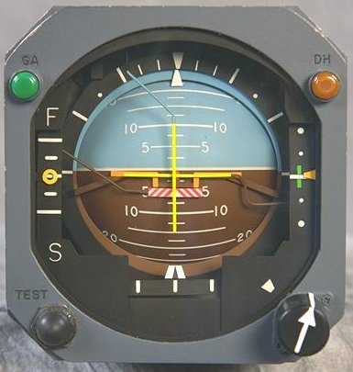
Horitzó Artificial
Mostra l’actitud que té l’avió respecte l’horitzó. A partir d’aquest, el pilot sap com s’està comportant l’aeronau.
Podem obtenir els angles de pitch i roll (balanceig i capcineig)

Slide 37
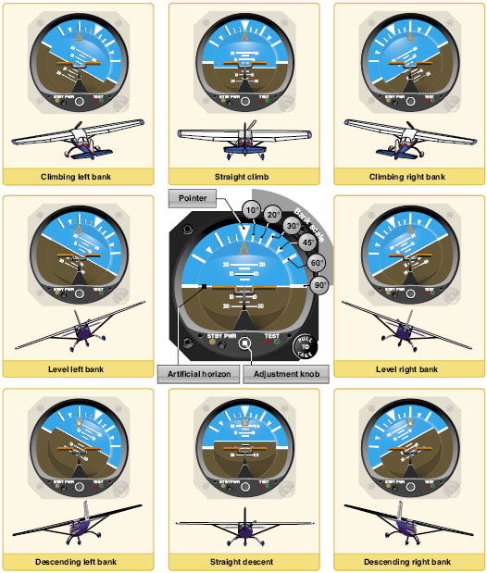
Horitzó Artificial
El pilot coneix com està encarat l’avió respecte un horitzó fictici que representa l’estabilitat, paral·lel al terra i amb inclinació de 0 graus.
L’horitzó està representat de manera fixa amb la línia horitzontal vermella.
L’esfera interior mostra l’angle de capcineig i l’exterior el de balanceig.

Slide 38
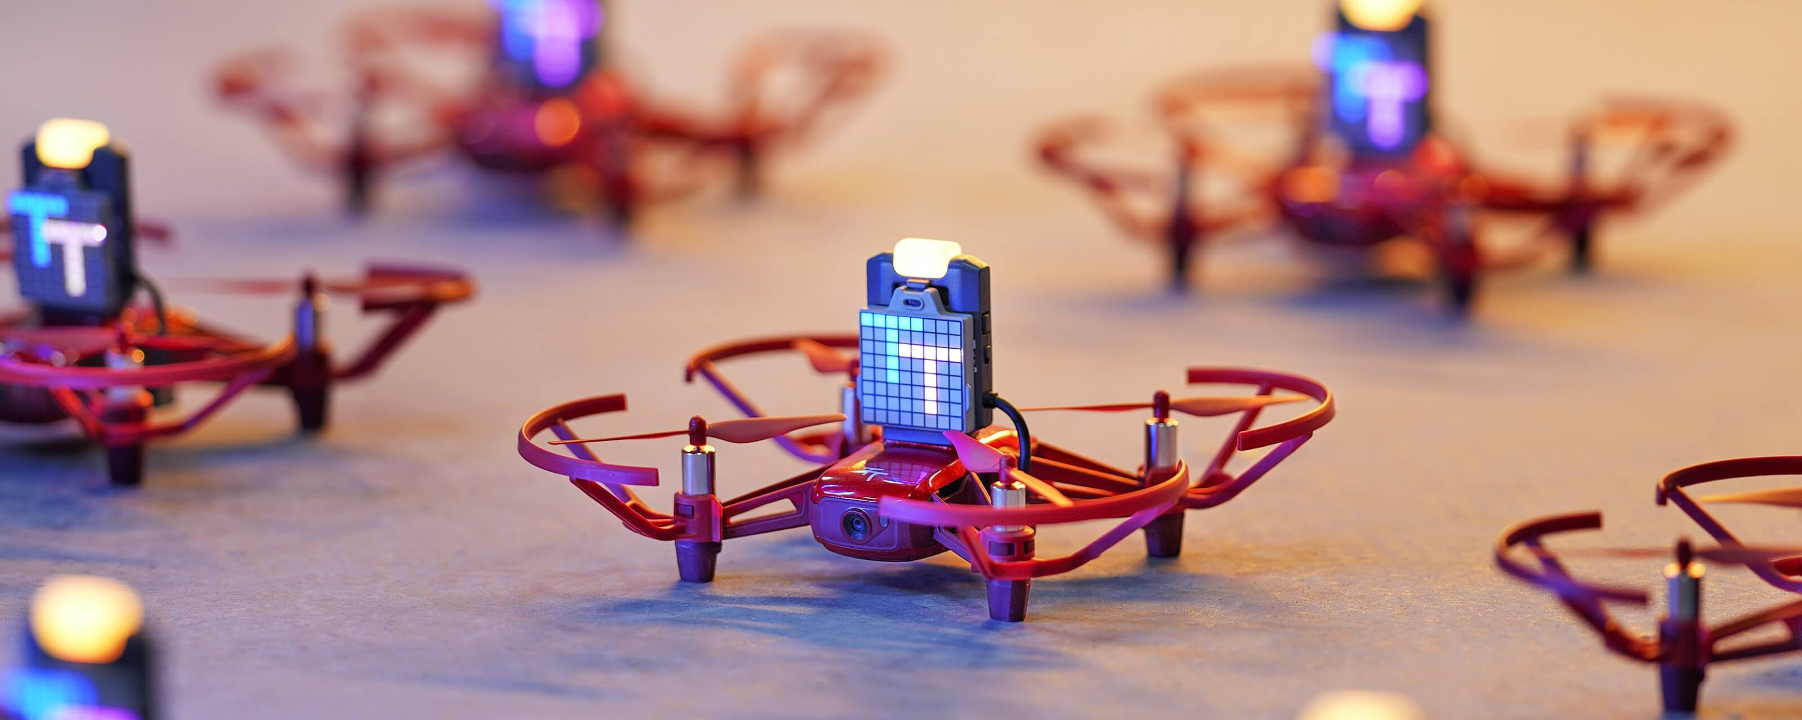
Robomaster TT

